Slide 1

Karaciğer Metastazları veya Hepatoselüler Karsinomda SBRT
Dr.Berke Barut

Slide 2
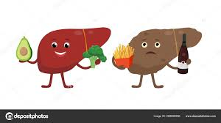
Hepatoselüler Karsinom
Hepatosit karsinomu (HCC), dünyada beşinci en yaygın kanser türüdür ve Asya'da Avrupa ve Amerika Birleşik Devletleri'nden dört kat daha sık görülür.
Dünya çapında kanserle ilişkili ölümlerin üçüncü önde gelen nedenidir. Vakaların çoğu hepatit B ve C virüslerine maruz kalmayla ilişkilidir.
Diğer risk faktörleri arasında alkol, aflatoksinler, otoimmün hepatit ve primer biliyer siroz bulunur.

Slide 3
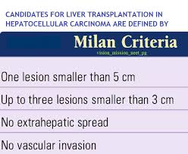
Hepatoselüler Karsinomda Tedavi Yönetimi
Mümkün olduğunda radikal cerrahi rezeksiyon tercih edilen tedavi yöntemidir.
Tek bir tümörü, yeterli karaciğer rezervi ve brüt vasküler invazyon kanıtı olmayan hastalarda parsiyel hepatektomi önerilir.
Milan kriterlerini karşılayanlarda karaciğer nakli düşünülür.

Slide 4
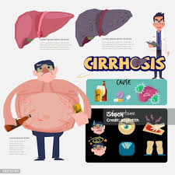
Hepatoselüler Karsinomda Tedavi Yönetimi
Vakaların üçte ikisinden fazlası, altta yatan karaciğer hastalığı veya ileri tümör nedeniyle tanı anında küratif seçenekler için uygun değildir.
Ameliyat edilemeyen hastalık için tedavi seçenekleri arasında radyofrekans ablasyonu, perkütan etanol enjeksiyonu, trans-arteriyel kemoembolizasyon (TACE) ve sistemik tedavi yer alır.

Slide 5
HCC-Radyoterapi İlişkisi
Tarihsel olarak, radyoterapi HCC'de bitişik normal karaciğer dokusunda radyasyon kaynaklı hasara ilişkin endişeler nedeniyle nadiren kullanılır.
Ancak son çalışmalar, IMRT, SABR, proton terapisi ve İtriyum-90 veya İyot-131 gibi radyoizotoplar kullanan selektif internal radyoterapi (SIRT) gibi modern radyoterapi tekniklerinin kullanımıyla olumlu yanıt oranları ve klinik sonuçlar bildirmiştir.

Slide 6
HCC-SBRT
İtriyum-90 radyo-embolizasyonu ayrıca nakil için bir köprü olarak ve büyük tümörleri evrelemek ve nakledilebilir kriterlere getirmek için kullanılmıştır.
SABR, cerrahi rezeksiyon, karaciğer nakli veya TACE için uygun olmayan adaylar olan veya hastalığı TACE'ye dirençli olan yeterli performans durumuna sahip hastalarda düşünülebilir.

Slide 7
Kimlerde SBRT düşünmeyelim?
HCC'de SBRT için DIŞLAMA KRİTERLERİ
Mide, duodenum, ince veya kalın bağırsağa direkt tümör yayılımı
6 cm'den büyük lezyon
Beşten fazla ayrı lezyon
Karaciğer dışı metastaz veya malign nodül kanıtı
Klinik olarak belirgin asit varlığı
Aktif hepatit veya portal hipertansiyon
Özofageal varisler veya hepatik ensefalopati gibi klinik olarak anlamlı karaciğer yetmezliği
Daha önce karaciğer nakli yapılmış olması
Child-Pugh Sınıf B ve C karaciğer rezervi

Slide 8
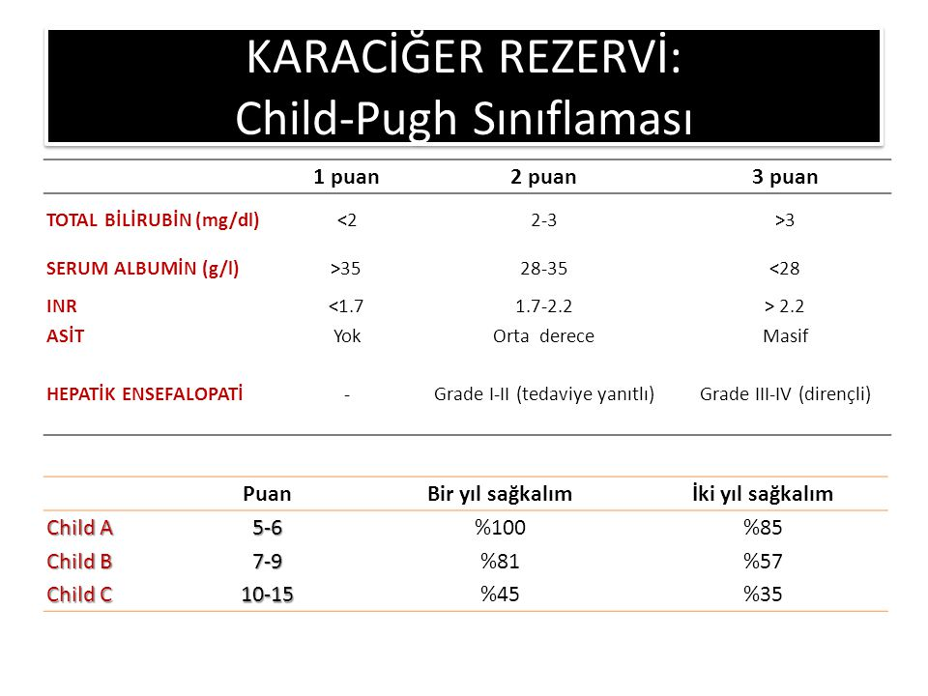
CHİLD SINIFLAMASI

Slide 9
KARACİĞER METASTAZLARI
Karaciğer, kanser metastazının en yaygın yerlerinden biridir ve tüm vakaların yaklaşık %25'ini oluşturur
Birçok birincil tümör metastazın kaynağı olabilir; ancak, kolorektal adenokarsinomlar literatürdeki en önemli araştırma konusudur, çünkü en yaygın olanlarıdır.
Karaciğerin ikili kan temini, onu yalnızca gastrointestinal kanserlerden kaynaklanan metastazlara karşı benzersiz bir şekilde duyarlı hale getirmekle kalmaz, aynı zamanda girişimsel tedavilere de erişilebilir hale getirir.
Cerrahi rezeksiyon, karaciğer metastazları için tercih edilen tedavidir. Cerrahi rezeksiyona uygun olmayan hastalar radyofrekans ablasyonu, kriyoterapi veya SABR ile tedavi edilebilir.

Slide 10
KARACİĞER METASTAZLARI
Kolorektal kanser teşhisi konulan hastaların yaklaşık %20 ila %25'inde karaciğer metastazı gelişir ve bu vakaların %15 ila %25'inde eş zamanlı hastalık görülür.
En yaygın metastazlar kolorektal primerlerden kaynaklanırken, bunu pankreas ve meme takip eder.
50 yaşından küçük kadınlarda metastatik karaciğer hastalığı daha sıklıkla memeden kaynaklanır.
70 yaşından büyüklerde metastatik karaciğer hastalığı gastrointestinal kaynaklıdır; metastatik karaciğer lezyonlarının %92'si karsinomdur. Bu karsinom lezyonlarının %75'i adenokarsinomdur.
Genel olarak, histolojik olarak doğrulanmış karaciğer metastazları erkeklerde kadınlardan daha yaygındı ve hastaların çoğu 50 yaşından büyüktür.

Slide 11
KARACİĞER METASTAZLARINDA SBRT
SABR için ideal adaylar, performans durumu 0-1, yeterli karaciğer fonksiyonu (Child-Pugh Sınıf A), kontrol edilen veya olmayan ekstrahepatik hastalık, her biri 3 cm veya daha az çaplı üç veya daha az karaciğer lezyonu ve 1000 cc veya daha fazla etkilenmemiş karaciğer hacmi olan kişilerdir.
SBRT için ideal adaylar, performans durumu 0-1, yeterli karaciğer fonksiyonu (Child-Pugh Sınıf A), kontrol edilen veya olmayan ekstrahepatik hastalık, her biri 3 cm veya daha az çaplı üç veya daha az karaciğer lezyonu ve 1000 cc veya daha fazla etkilenmemiş karaciğer hacmi olan kişilerdir.

Slide 12
HCC VE KARACİĞER METASTAZLARI
Tanı ve evreleme dinamik multifazik kontrastlı BT ve MRI görüntüleme ile yapılır. HCC klasik olarak arteriyel faz artışı gösterir. Bunu portal venöz ve/veya gecikmiş fazda yıkama izler. Portal venin tümör trombozu HCC'nin görüntüleme özelliklerini değiştirebilir.
HCC'nin MRI'daki görünümleri değişkendir. Çoğu HCC, T2 ağırlıklı görüntülerde hafif hiperintens veya izointenstir. Çoğunlukla T1 ağırlıklı görüntülerde hipointens ve difüzyon ağırlıklı MR görüntülemede hiperintenstir.

Slide 13
RADYOTERAPİ SÜRECİNDE GENEL PRENSİPLER
Normal karaciğerin düşük doz yayılmasını azaltmak için sınırlı sayıda veya aralıkta gantry açıları ile adım-atış yoğunluk modülasyonlu radyasyon tedavisi (IMRT) ve hacimsel modülasyonlu ark tedaviler, HCC için standart teknikler olmuştur.
≤5–6 fraksiyonlu SBRT, güvenli bağırsak koruyucu, yüksek doz oranı olanakları, yeterli immobilizasyon ve görüntü rehberliği olan vakalarda tercih edilir.

Slide 14
Tanı, evreleme ve planlama için öykü ve fiziksel laboratuvar muayenelerine ek olarak, karaciğer fonksiyon değerlendirmesi ve görüntüleme çalışmaları yapılmalıdır.
Hastalar, 3-5 mm dilim kalınlığına sahip kontrastlı (tercihen üç fazlı [arteriyel, portal-venöz ve gecikmiş fazlar]) karaciğer bilgisayarlı tomografi (BT) taramasından geçmelidir.
Görüntü elde etmek için gereken nefes tutma mümkünse veya BT kontrastı kontrendikeyse, çok fazlı dinamik manyetik rezonans görüntüleme (MRI) taramaları kullanılabilir. Görüntü füzyonu ile MRI taramaları, hedef belirleme için BT taramalarına tamamlayıcı olabilir.

Slide 15
Daha iyi tekrarlanabilirlik için solunum kontrolü ile yarım vücut veya tüm vücut hareketsizleştirmesi gerekir.
Vakum bag veya chest board gibi cihazlar, simülasyon sırasında tercihen kollar yukarıda olacak şekilde immobilizasyon için kullanılabilir ve tedavi boyunca kullanımı önerilir.
Hareketsizleştirme sistemleri radyasyon dozlarını zayıflatmayan malzemelerden yapılmalı ve coplanar ve non-coplanar ışınlar için gerekli olabilecek gantry pozisyonlarına müdahale etmemelidir.

Slide 16
SOLUNUM KONTROLÜ
Solunum hareket yönetimi, solunuma bağlı karaciğer pozisyonundaki değişikliklerden kaynaklanan görüntüleme eserlerini en aza indirmek için sıklıkla bir dizi teknik kullanılarak yapılır.
Aktif nefes tutma, tedavi edilen hacmi azaltmaya yardımcı olur ve 30 saniyeden uzun süre nefes tutabilen hastalar için tercih edilir.
Karın kompresyonu, nefes tutmayı tolere edemeyen ve karın veya organ şeklinin deformasyonuna neden olabilecek hastalar için kullanılır.

Slide 17
SOLUNUM KONTROLÜ
Hedef hacimlerin belirlenmesi çoğunlukla nefes tutmada elde edilen çok fazlı, çok modaliteli görüntülerde yapılır (yani HCC için tanısal görüntülere benzer).
Görüntü kılavuzluğunda radyasyon tedavisi (IGRT), karaciğerin fraksiyon içi/fraksiyonlar arası pozisyonundaki değişiklikleri hesaba katmak için gereklidir.
Nefes kontrolünü tolere edemeyen hastalarda, dört boyutlu BT (4DCT) ile birleştirilmiş pasif karın kompresyon cihazlarının kullanımı, iç organ hareketi hakkında bilgi sağlar ve karaciğer pozisyonundaki değişiklikleri telafi edebilir.

Slide 18
SOLUNUM KONTROLÜ
GATE’li tedaviler, seçilen inspiratuar veya ekspiratuar pencere için daha uzun sürer ve nefes kontrolünü tolere edemeyen hastalar için de yararlı olabilir.
Çok fazlı görüntüleme elde etmek için IV kontrastlı BT simülasyonu gereklidir. Bu, hasta tedavi pozisyonunda ve solunum koordinasyonu sağlanmışken elde edilmelidir.
Farklı faz görüntülerinin ve/veya tanısal görüntülerin birleştirilmesi, brüt tümör hacminin (GTV) belirlenmesine yardımcı olacaktır.

Slide 19
SOLUNUM KONTROLÜ
Genellikle canlı HCC, arteriyel faz BT taramasında en iyi şekilde (en parlak şekilde) görüntülenir ve venöz ve gecikmiş faz görüntülerinde karaciğere göre daha az kontrastlanma görülür.
Portal faz BT taraması, tedavi edilen tümörün anatomik sınırları için intrahepatik damar dağılımıyla, özellikle hareketsizleştirme ve solunum kontrolü altındaki deforme olmuş karaciğer şekliyle kullanılır.
Tümörün vasküler yapılara invazyonu en iyi portal venöz faz BT taramasında gözlemlenir.
Tümörün inferior vena kavaya invazyonunun kapsamı, gecikmiş faz BT taramasında daha iyi gösterilir.

Slide 20
HEPATOSELÜLER KARSİNOM-KARACİĞER METASTAZLARI
Radyasyona bağlı KC hasarı için–
→Tüm karaciğer dozu >30 Gy–
→Ancak çoğu malignitede 30 Gy tedavi için yeterli değil

Slide 21
HEDEF HACİM TANIMLAMALARI
Gros Tümör hacmi (GTV), tetkiklerde görülen hastalıktır ve karaciğer SBRT’de klinik hedef hacim (CTV) oluşturmaya gerek yoktur.
Tümör hareketini hesaba katmak için bir internal hedef hacim (ITV) oluşturulur. Daha sonra bir planlama hedef hacmi (PTV) marjı eklenir.
Beş mm’lik bir radyal ve 10 mm’lik bir kraniokaudal marj yaygın olarak seçilir. Bazı merkezler daha küçük PTV marjları kullanmaktadır.
Görüntü rehberliği tedavinin her fraksiyonundan önce ve mümkünse
ışınlama sırasında yapılmalıdır
Yüksek konformal doz dağılımı sağlanabilmesi ve RAO’nun maksimum korunabilmesi için yoğunluk ayarlı RT (IMRT) ya da volümetrik modüle edilmiş RT(VMAT) kullanılmalıdır.
Görüntü kılavuzluğunda RT (IGRT), hasta ve tümör lokalizasyonunu
belirlemek için her tedavi öncesi kullanılmalıdır
Metastatik karaciğer tümörleri için, reçete edilen dozlar primer tümöre bağlıdır.

Slide 22
HEDEF HACİM TANIMLAMALARI
Kolorektal histoloji önemli bir negatif prediktif faktör olarak
kabul edilmektedir
Sınırlı sayıda metastazı olan kolorektal kanserli hastalarda, metastatik lezyonların lokal kontrolü küratif olabilir.
Son zamanlarda kolorektal histolojili karaciğer veya pulmoner
metastazlar için doz arttırma ihtiyacı bildirilmiştir

Slide 23
METASTAZLARIN YÖNETİMİ
Kolorektal karaciğer metastazlarında eğer metastaz <3 cm ise BED10 > 100 Gy olan SBRT şemaları önerilmekte olup, ≥ 3 cm metastatik tümörlerde tedavi şeması ve dozu iyi planlanmalıdır
Karaciğer metastazı ≤3 cm ise 3 fraksiyonda 48-60 Gy önerilirken, > 3 cm- 6 cm metastatik tümörlerde ise 3 fraksiyonda 60-75 Gy öneren çalışmalar mevcuttur.
Önerilen standart bir doz olmayıp vaka bazında tümör boyutu ve yerleşim yeri, risk altındaki organlara yakınlığı göz önüne alınarak
doz şemaları belirlenmelidir.

Slide 24
HEPATOSELÜLER KARSİNOM SBRT
4D Kontrastlı Planlama BT’si sonrası
GTV = görünür tm
ITV = solunumun tüm fazlarında görünür tm–
PTV = ITV + 5-10 mm
SBRT dozu– Fr başına 8 Gy’den PTV için 40 Gy, ITV için 50 Gy

Slide 25
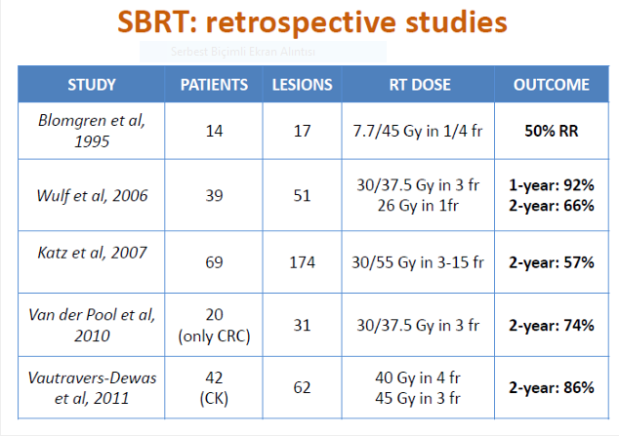
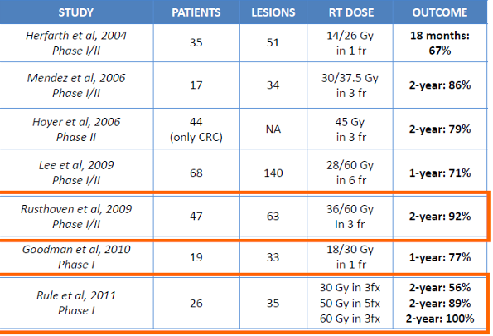

Slide 26
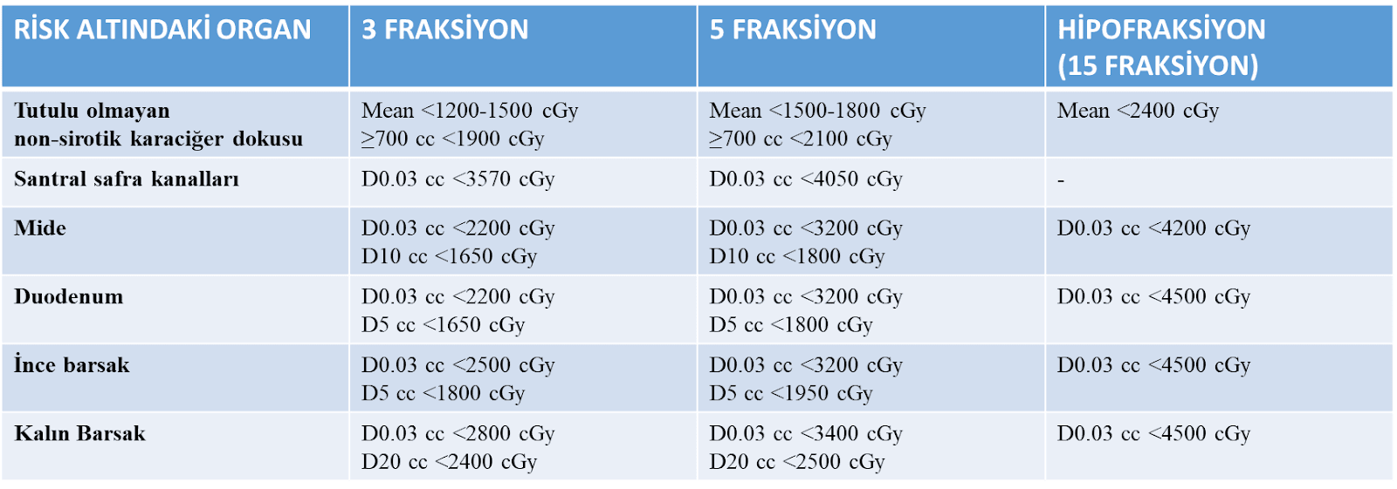

Slide 27

DİNLEDİĞİNİZ İÇİN TEŞEKKÜR EDERİM..

